Slide 1
Robi le funambule

Slide 2
Vous souvenez-vous de notre ami Robi …?

Slide 3
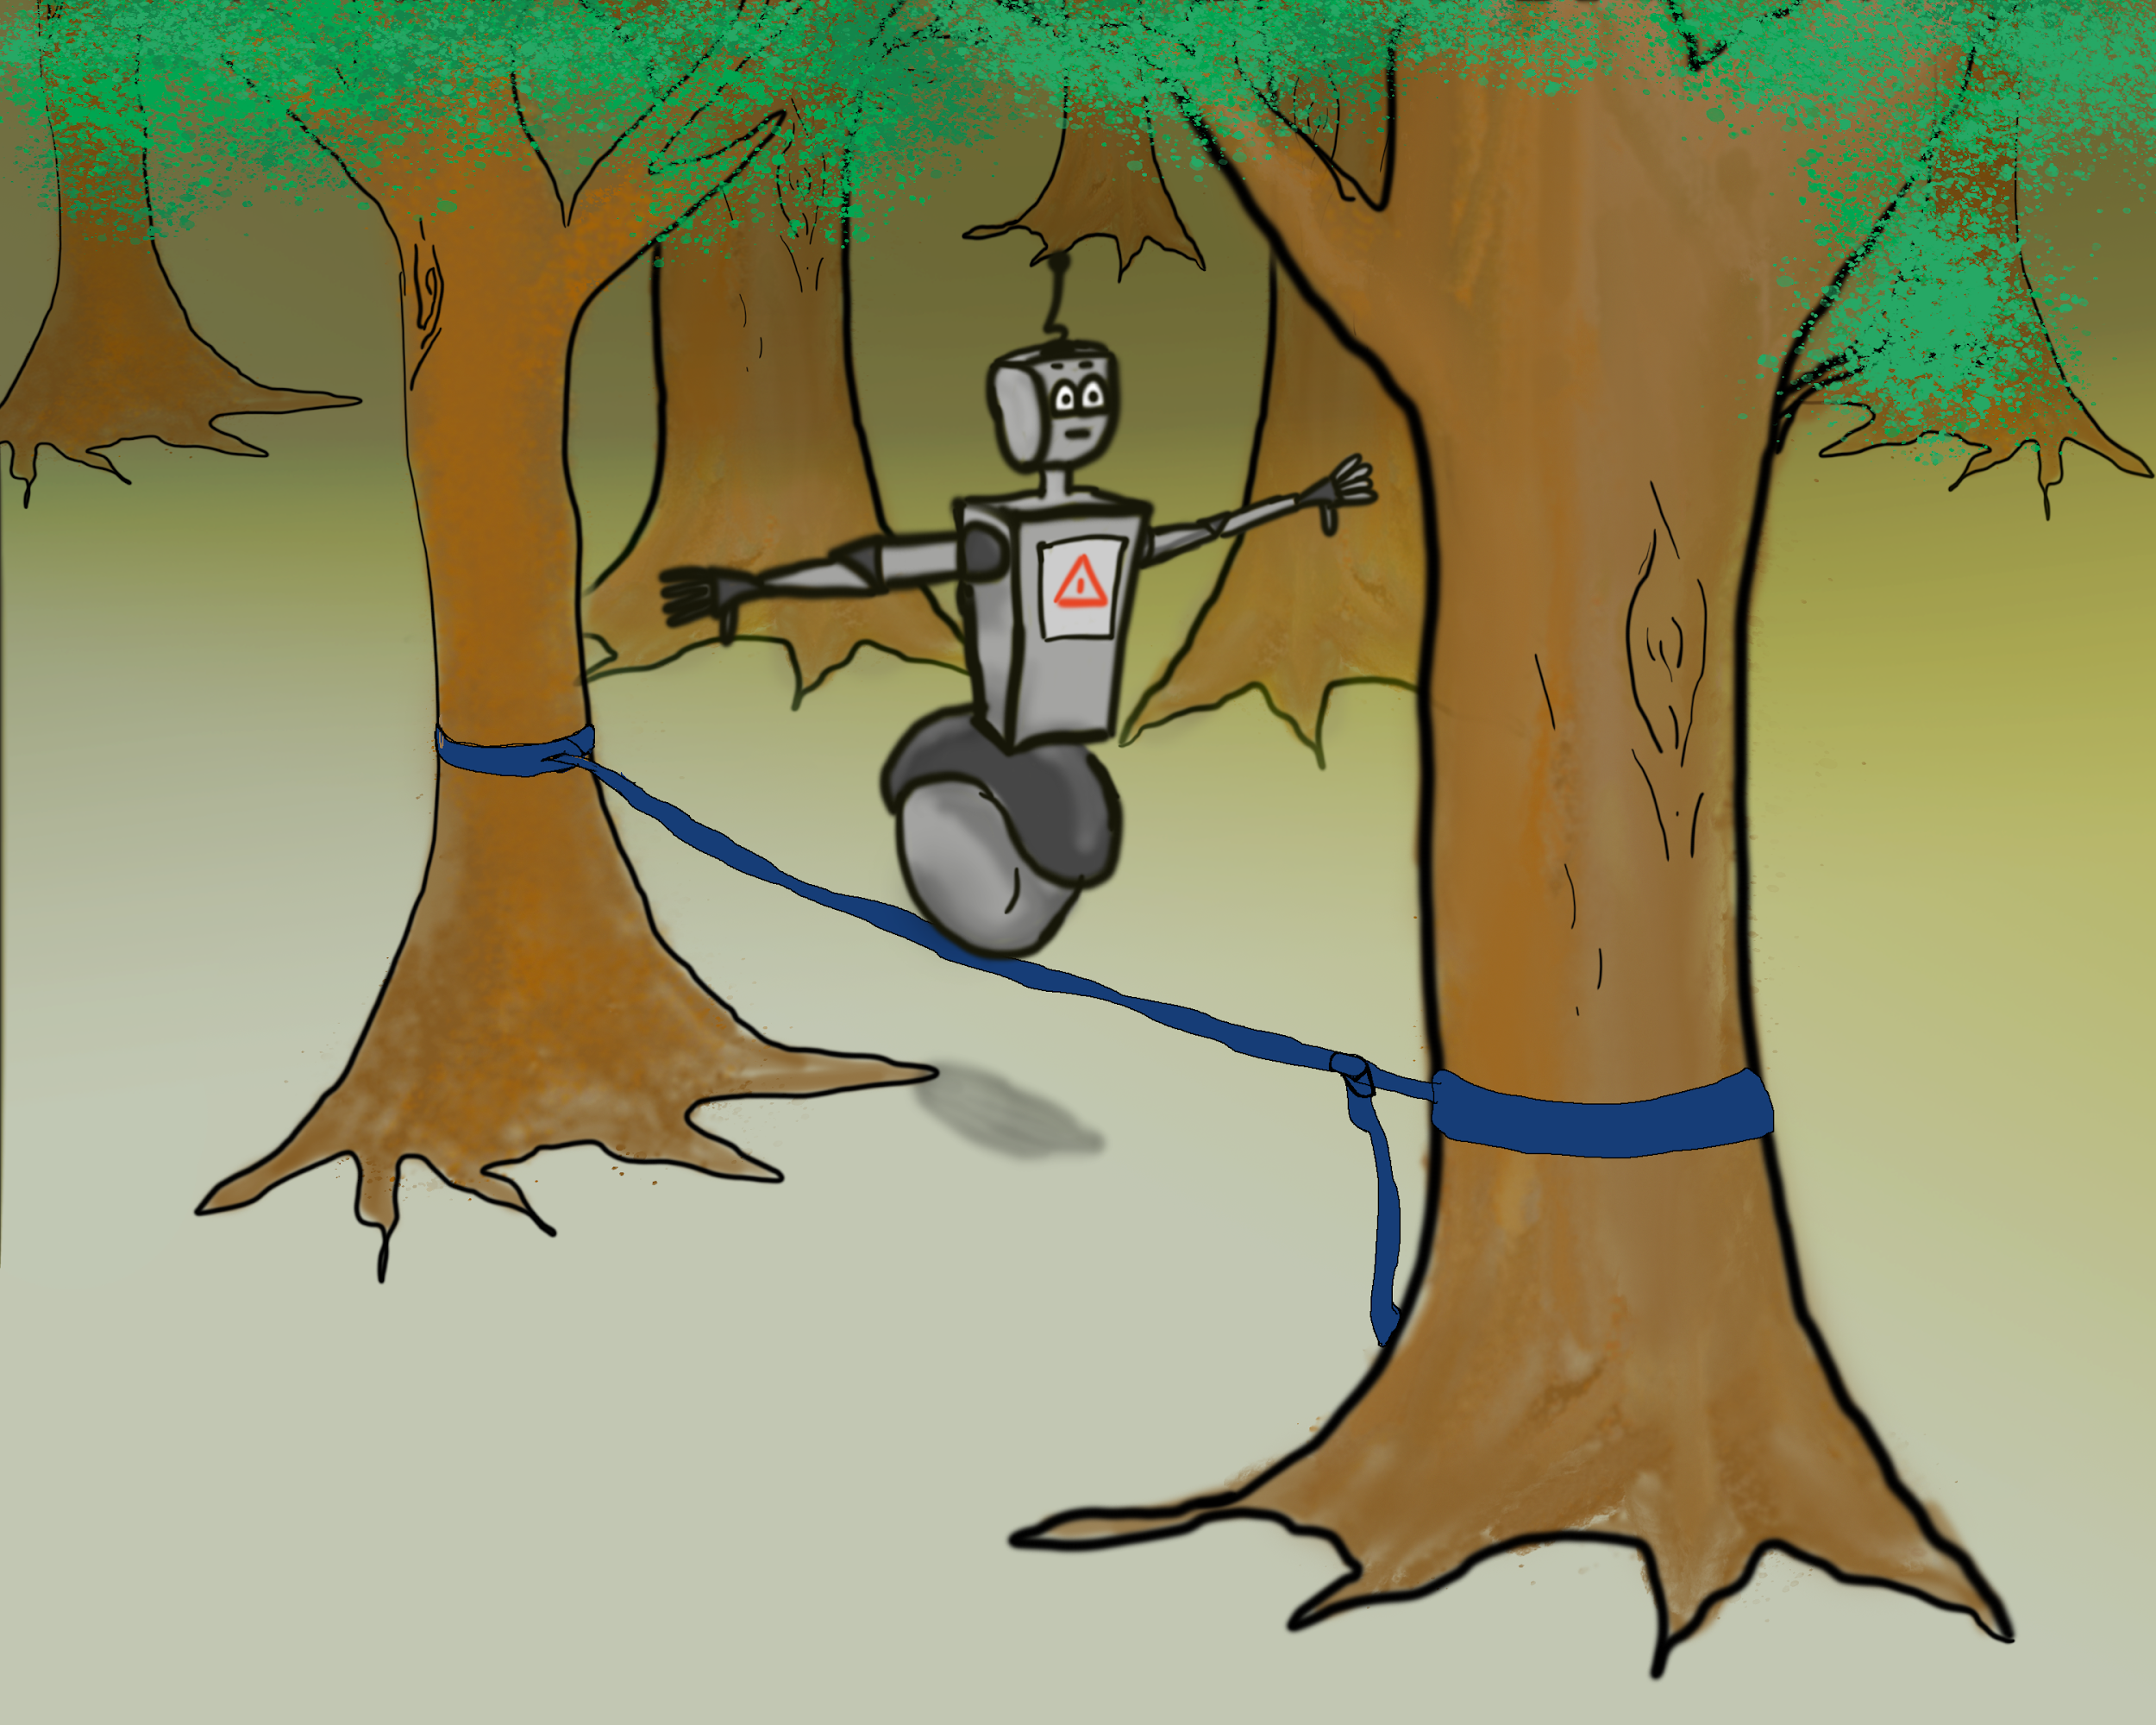
Une autre passion de Robi est de s'entraîner à marcher en équilibre sur un fil tendu entre deux arbres.
Pour ne pas tomber il doit faire très attention et rester concentré.

Slide 4
Par l’association
Co-auteurs :
Angélique Deluy
Amandine Delcroix
Isabelle Malet
Camille Roullet
Illustrations :
Roselyne Chauvin
Ce(tte) œuvre est mise à disposition selon les termes de
la Licence Creative Commons Attribution - Pas d’Utilisation Commerciale - Partage dans les Mêmes Conditions 4.0 International

